Slide 1
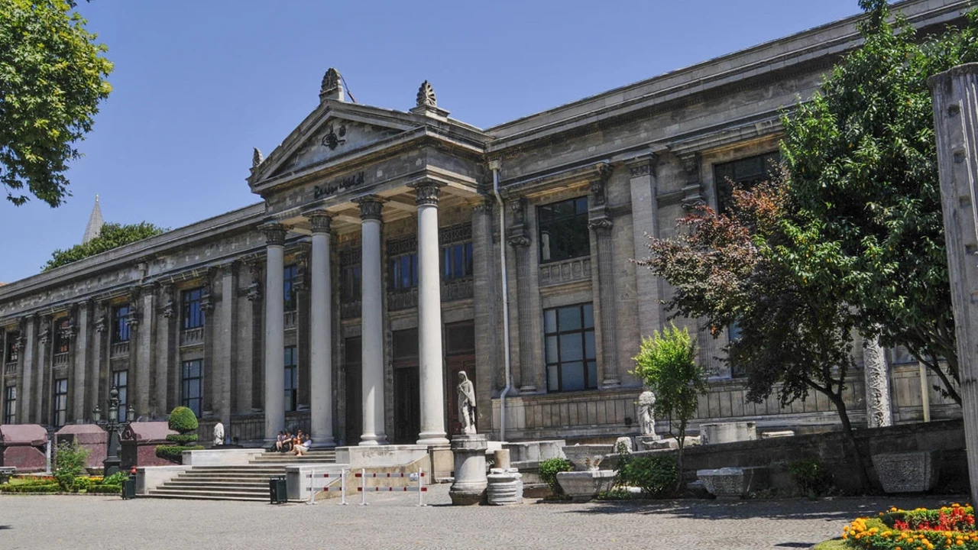
İstanbul Arkeoloji Müzesi
İBRAHİM CAN ÖZDEN

Slide 2
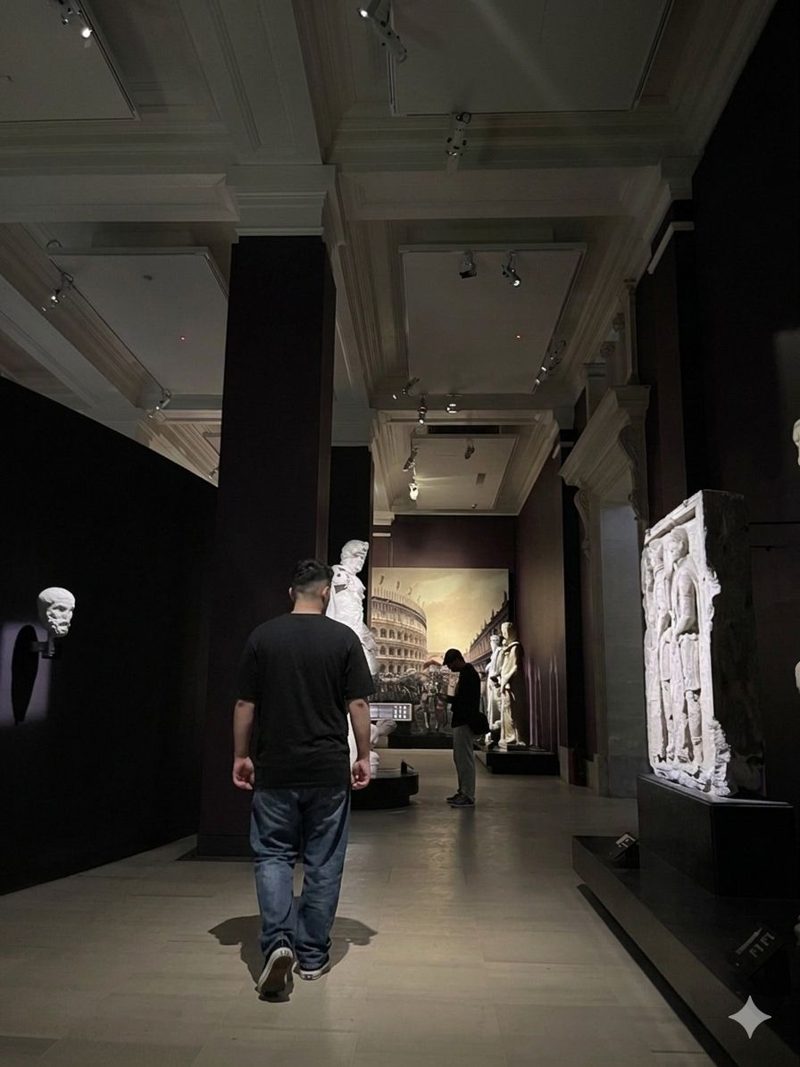
01
Müze
Hakkında
Genel
Bilgi
Müze Hakkında Genel Bilgi
İstanbul Arkeoloji Müzeleri İstanbul’un Sultanahmet semtinde, tarihi yarımadada bulunan önemli müzelerden biridir. İstanbul’un en turistik ve en güzel bölgelerinden birinde yer aldığı için ulaşımı oldukça kolaydır. Müze, tarihi yapılarla çevrili bir bölgede bulunduğu için daha girişte bile tarihi bir atmosfer hissedilmektedir.
Müzede birçok farklı uygarlığa ait eserler sergilenmektedir. Gezerken heykeller, lahitler, taş kabartmalar ve eski yazıtlar gibi birçok tarihi eser görmek mümkündür. Bu eserlerin bazıları binlerce yıl öncesine aittir ve oldukça etkileyicidir. Müze salonları geniş ve düzenlidir, bu yüzden eserleri rahatça incelemek mümkündür.
Müze genel olarak sakin ve dikkat çekici bir ortama sahiptir. Gezerken insan geçmişte yaşamış uygarlıklar hakkında fikir edinebilir ve tarihle daha yakın bir bağ kurabilir. Bu nedenle müze hem turistler hem de öğrenciler için çok ilgi çekici bir yerdir.

Slide 3
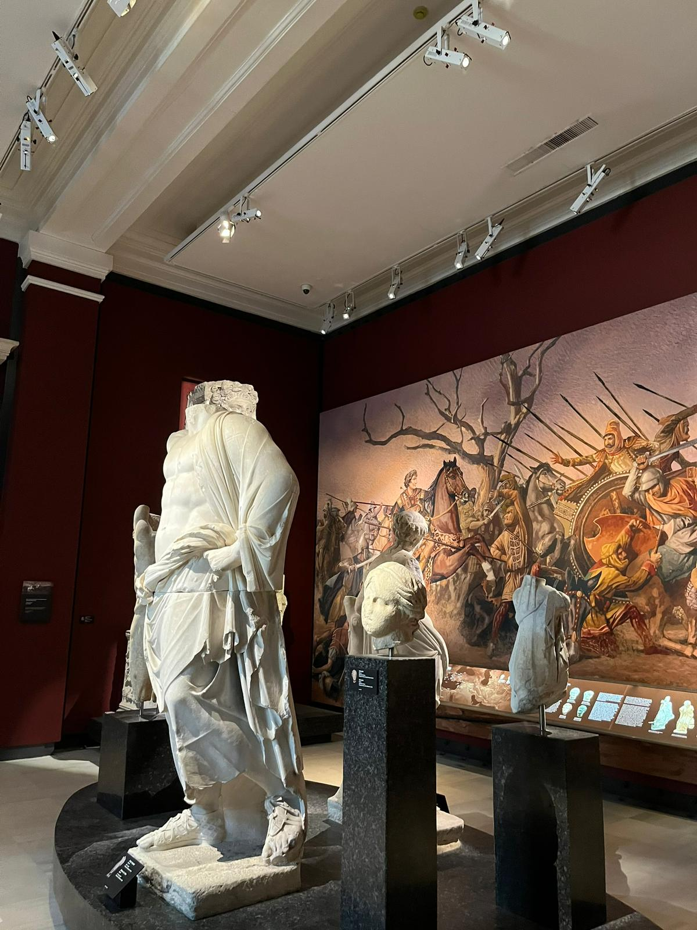
02
Müzenin
Tarihi
İstanbul Arkeoloji Müzeleri’nin temelleri Osmanlı döneminde atılmıştır. 19. yüzyılda Osmanlı topraklarında yapılan arkeolojik kazılarda birçok önemli eser bulunmaya başlanınca bu eserlerin korunması için bir müze kurulması düşünülmüştür.
Bu çalışmaların en önemli isimlerinden biri Osman Hamdi Bey’dir. Osman Hamdi Bey hem arkeolog hem de sanatçı olduğu için tarihi eserlerin korunmasına ve sergilenmesine büyük önem vermiştir.
Osman Hamdi Bey’in çalışmaları sayesinde müzenin bugünkü ana binası yaptırılmış ve 1891 yılında ziyarete açılmıştır. O dönemde yapılan kazılardan çıkarılan birçok önemli eser bu müzeye getirilmiştir. Özellikle Sidon’da yapılan kazılarda bulunan lahitler müzenin en önemli eserleri arasında yer almıştır. Zamanla müzeye yeni eserler eklenmiş ve müze koleksiyonu giderek büyümüştür.
Daha sonra müze kompleksi genişletilmiş ve farklı binalar eklenmiştir. Böylece hem Anadolu’dan hem de Mezopotamya ve diğer eski uygarlıklardan gelen eserler burada sergilenmeye başlanmıştır. Günümüzde İstanbul Arkeoloji Müzeleri, Türkiye’nin en köklü müzelerinden biri olarak kabul edilmekte ve binlerce yıllık tarihi eserleri ziyaretçilere sunmaktadır.

Slide 4
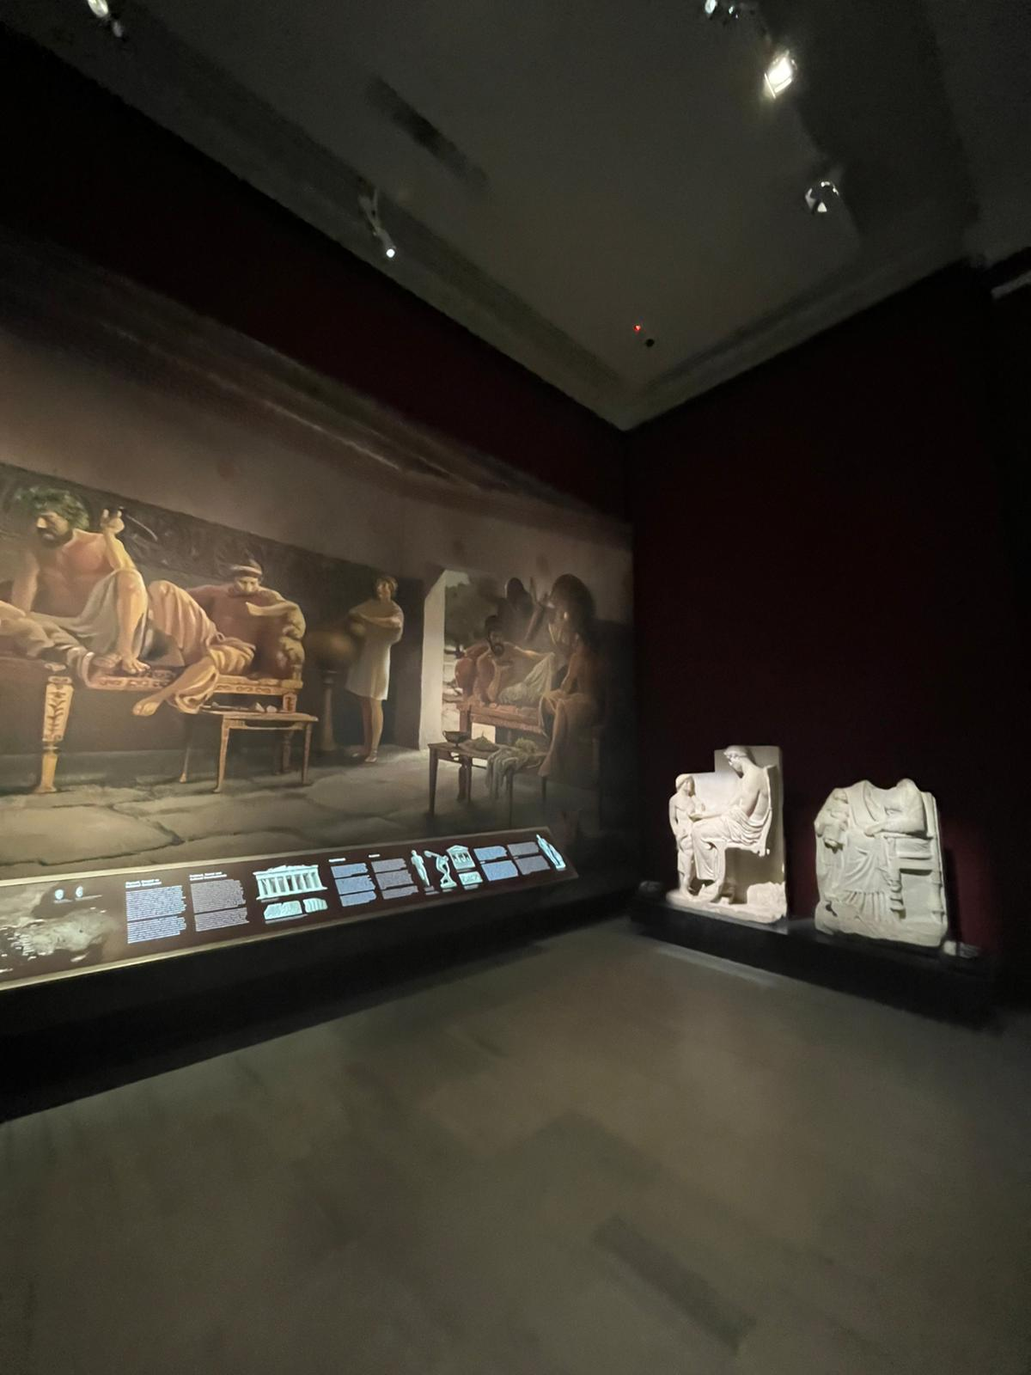
03
Müze
Kompleksi
ve
Bölümleri
Ben gezim sırasında sadece Arkeoloji Müzesi bölümünde bulundum. Burası müzenin en büyük binası ve en çok eserin sergilendiği yer. Anadolu, Mezopotamya, Antik Yunan ve Roma uygarlıklarına ait lahitler, heykeller ve taş kabartmalar bu bölümde yer alıyor.
Müzenin diğer bölümleri ise şunlardır:
  Eski Şark Eserleri Müzesi: Mezopotamya ve Yakın Doğu eserleri bulunur.
  Çinili Köşk Müzesi: Osmanlı çini ve seramik eserleri sergilenir.
Arkeoloji Müzesi’nde salonlar geniş ve uzun koridorlar şeklinde düzenlenmiş. Eserler arası yürüyerek geçmek kolay ve her bölümde farklı uygarlıklara ait eserleri görmek mümkün. Bu bölümde dolaşırken eserlerin büyüklüğü ve detayları dikkat çekiyor, özellikle lahitler ve heykeller oldukça etkileyici görünüyor.

Slide 5
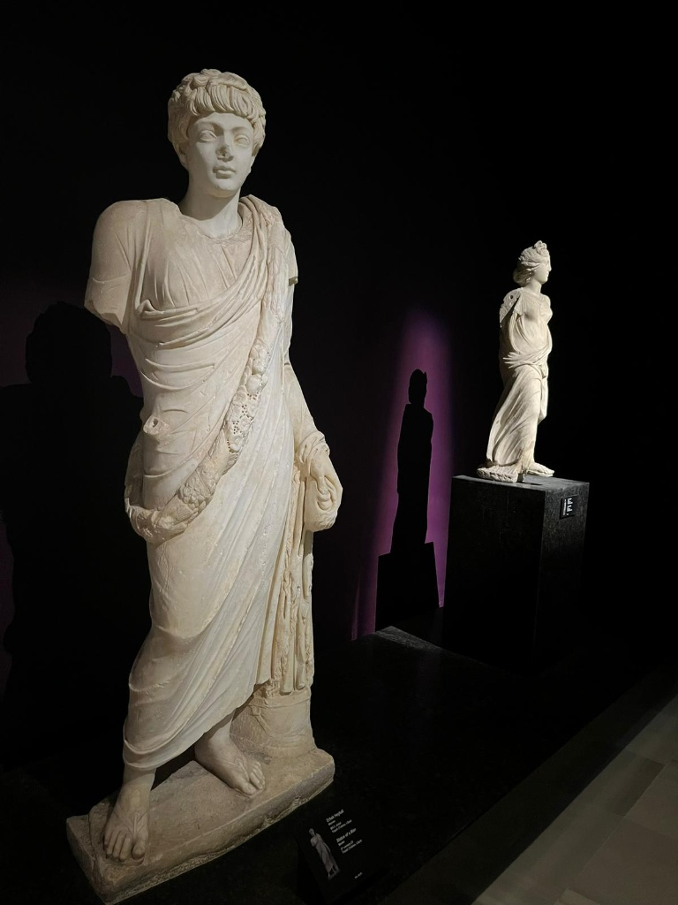
04
Müzedeki
Dönemler
İstanbul Arkeoloji Müzesi’nde eserler dönemlere göre ayrılmış şekilde sergileniyor.
  Mezopotamya Dönemi: Asur, Babil ve Pers uygarlıklarından kalma tabletler, kabartmalar ve heykeller bulunuyor. Yazıtlar dönemin kültürü hakkında bilgi veriyor.
  Anadolu Uygarlıkları: Hitit ve Frig uygarlıklarına ait lahitler ve taş heykeller sergileniyor. Detaylı kabartmalar özellikle dikkat çekiyor.
  Antik Yunan Dönemi: Heykeller, vazolar ve kabartmalarla mitolojik sahneler ve insan figürleri ön plana çıkıyor.
  Roma Dönemi: Büyük lahitler ve heykeller ile taş kabartmalar dönemin yaşamını ve sanat anlayışını gösteriyor.
  Bizans Dönemi: Mozaikler, ikonalar ve taş işçilikleri ile Bizans’ın dini ve kültürel yaşamına dair örnekler sergileniyor.
Her dönemin eserleri kendi bölümlerinde toplandığı için ziyaretçiler farklı uygarlıkları karşılaştırabiliyor ve tarih boyunca sanatın nasıl değiştiğini görebiliyor.
Yan tarafta benim kameramdan gördüğünüz heykel,Roma Dönemi: Toga Giymiş Erkek Heykelidir. Çok dikkatimi çekmişti çünkü toga giyen erkek figürleri genelde yaşlı ve bilgili insanların motif ve heykelleri olur.Fakat bu daha gençti.Bence bu da İstanbul Arkeoloji Müzesinin arkeoloji bakımından çeşitliliğini gösteriyor.

Slide 6
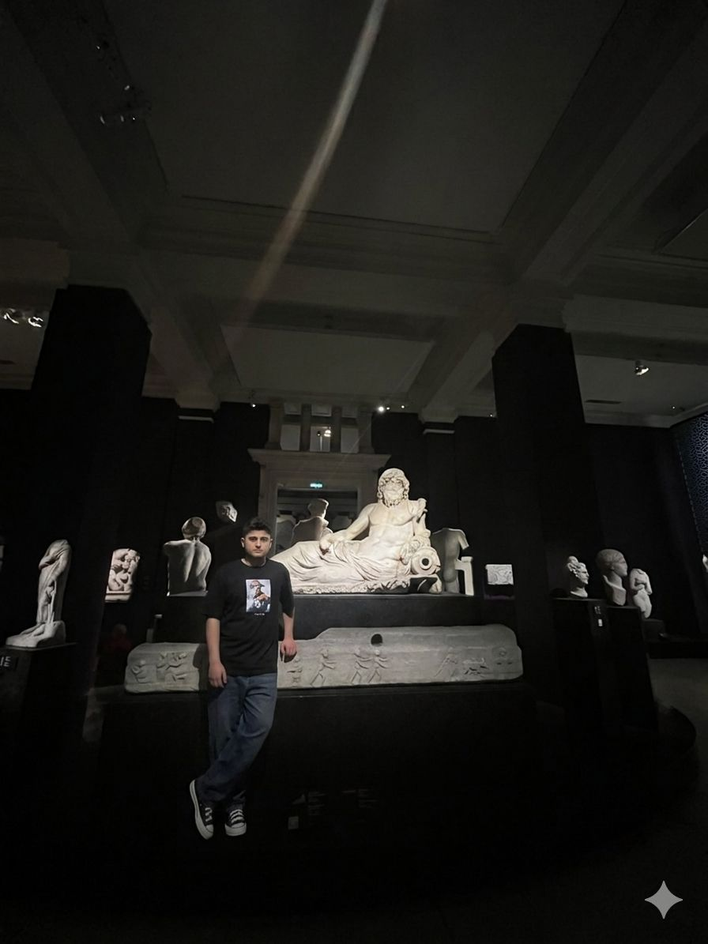
05
Müzede
Sergilenen
Önemli
Eserler
İstanbul Arkeoloji Müzeleri, çok sayıda tarihi ve değerli esere ev sahipliği yapar. İşte müzede görebileceğiniz bazı önemli eserler:
  İskender Lahdi: Makedonya Kralı Büyük İskender’e ait olduğu düşünülen ve detaylı kabartmalarla süslenmiş büyük bir lahit.
  Ağlayan Kadınlar Lahdi: Sidon bölgesinden çıkarılan, üzerindeki kadın figürleri ile duygusal sahneler anlatan önemli bir lahit.
  Kadeş Antlaşması Tableti: Dünyanın bilinen en eski yazılı antlaşmasıdır ve Hitit ile Mısır arasında yapılmıştır.
  Tantana Lahdi: Detaylı kabartmalarla süslenmiş, Roma döneminden kalma önemli bir lahit.
  Nehir Tanrısı Heykeli: Antik Roma dönemine ait bu heykel, nehirleri temsil eden tanrıyı gösterir. Yatay pozisyonda, dinlenir halde tasvir edilmiştir. Heykel, akışkan ve doğal bir duruşa sahiptir ve müzenin en dikkat çeken eserlerinden biridir.
Yanında durduğum bu heykel, Antik Roma döneminde nehirleri temsil eden tanrıyı gösterir. Dinlenir pozisyondaki figür, suyun akışkanlığını ve doğallığını simgeler. İstanbul Arkeoloji Müzeleri’nde sergilenen en etkileyici eserlerden biridir.

Slide 7
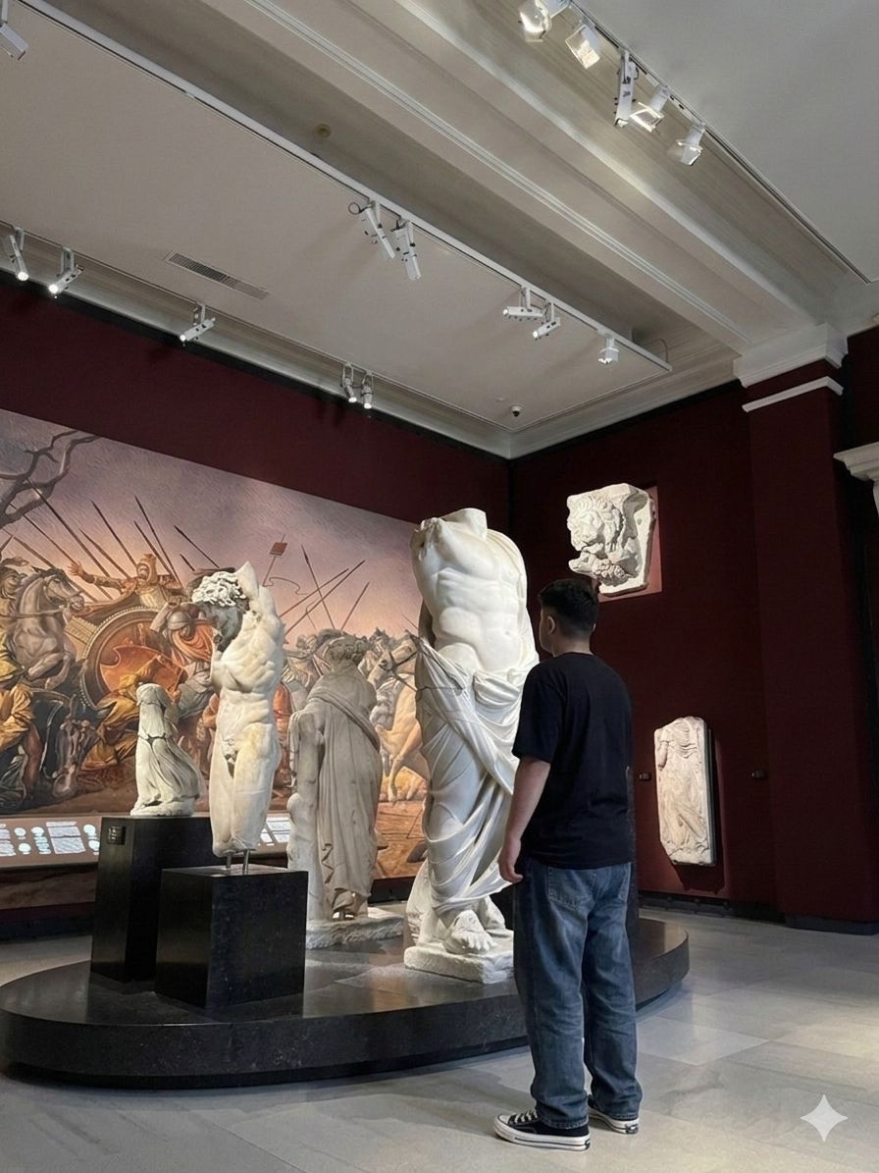
06
Marsyas
Heykeli
Marsyas, Antik Yunan mitolojisinde Frigya’dan gelen bir satirdir. Efsaneye göre, Marsyas bir flüt çalarken tanrı Apollon ile müzik yarışına girmiştir. Ancak yarışmayı kaybetmiş ve cezalandırılmıştır. Bu mitolojik hikaye, sanat ve doğa arasındaki mücadeleyi simgeler.
Müzedeki Marsyas Heykeli, Roma dönemine ait bir mermer heykeldir ve Marsyas’ı dik veya yarı oturur pozisyonda tasvir eder. Heykelde figürün kas yapısı, hareket hissi ve detaylı anatomisi dikkat çeker.
Genellikle elleri ve yüz ifadesi üzerinden mitolojik hikâye anlatılmaya çalışılmıştır.
Bu heykel, müzede Antik Yunan ve Roma dönemine ait heykeller arasında önemli bir örnektir ve mitolojik karakterlerin heykel sanatıyla nasıl anlatıldığını gösterir.

Slide 8
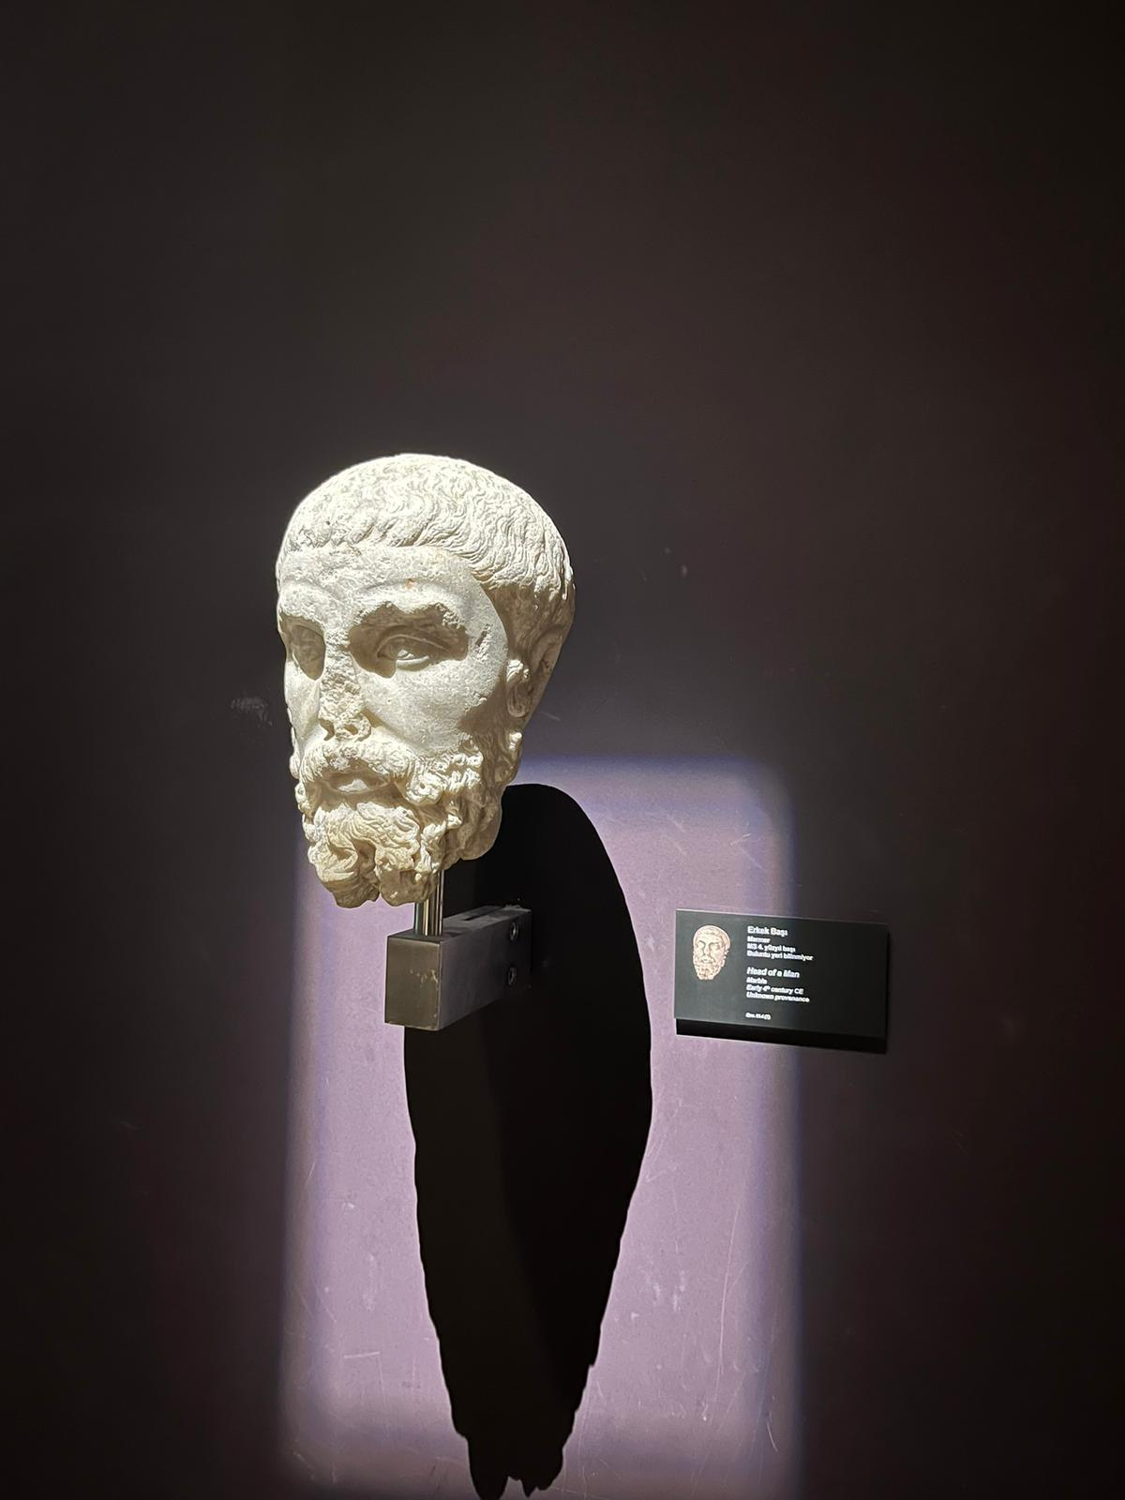
07
Erkek
Başı
Kalıntıları
Bu heykel aslında çok büyük, gösterişli veya dikkat çekici bir eser değil gibi görünebilir. Ama bence burada asıl önemli olan detaylarda saklı. Heykelin yüzündeki ifadeye ve sakalına dikkat ettiğimde, o dönemin insanlarının nasıl göründüğünü, hangi tarzda sakal kestiklerini ya da saçlarını nasıl yaptıklarını anlıyorum.
Bazen büyük ve karmaşık heykeller herkesin ilgisini çeker, ama bu küçük ve sade heykel bize o dönemin günlük yaşamından bir kesit sunuyor gibi. Sanki karşısındaki insanı anlatmaya çalışan gerçek bir portre gibi duruyor. Bu yüzden bence “basit” görünse de aslında tarih ve kültür açısından çok değerli.
Yani bu heykel, geçmişte yaşayan sıradan bir adamın yüzünü görmemizi sağlıyor ve bu da tarihi daha samimi ve anlaşılır kılıyor.

Slide 9
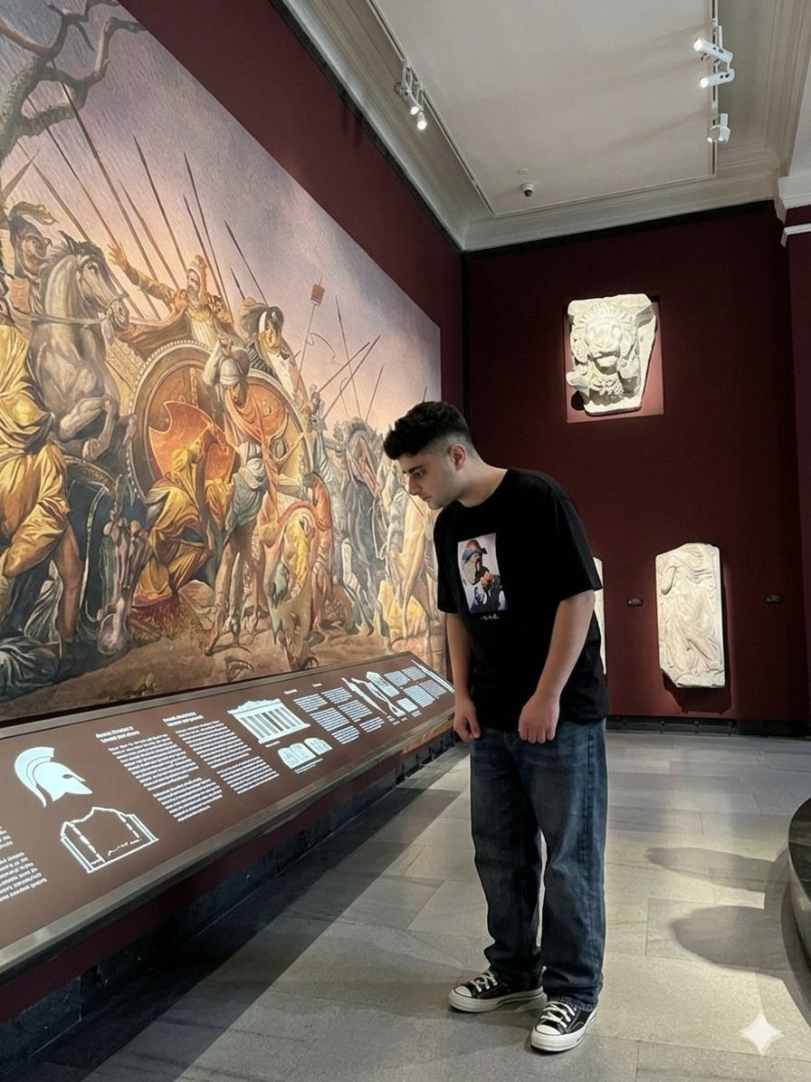
08
Müze
Ziyareti
Deneyimim
Ben sadece Arkeoloji Müzesi bölümünü gezdim. Bu bölüm, müzenin en büyük ve en çok eserin sergilendiği yeri. Salonlar geniş ve uzun koridorlar şeklinde düzenlenmiş, bu sayede eserlerin hepsini rahatça görebiliyorsunuz. Lahitler, heykeller ve taş kabartmalar birbirine yakın ama düzenli bir şekilde sergilenmiş. Her eserin yanında kısa bilgiler vardı, hangi döneme ait olduğunu ve ne amaçla yapıldığını öğrenmek kolay oldu.
Gezim sırasında özellikle lahitler ve heykeller ilgimi çekti. Bazıları çok büyük ve detaylı, bazıları ise daha küçük ama dönemin günlük yaşamını gösteriyor. Eserlerin düzeni, geçmiş uygarlıkların sanat anlayışını ve kültürel özelliklerini karşılaştırmayı kolaylaştırıyordu. Koridorlarda yürürken her eserin kendine ait bir hikâyesi olduğunu görmek mümkündü.
Arkeoloji Müzesi’ni gezerken, bu eserlerin sadece birer taş veya mermer olmadığını, dönemin insanları ve kültürleri hakkında bilgi veren belgeler olduğunu fark ettim. Eserleri incelerken insan kendini adeta o dönemdeymiş gibi düşünebiliyor. Bu bölüm, özellikle tarihi eserleri yakından görmek ve dönemin yaşam biçimini anlamak için ideal bir alan.

Slide 10
serüvenime tanıklık ettiğiniz için teşekkür ederim
İBRAHİM CAN ÖZDEN 12-I 752
ATATÜRK İLKELERİ VE İNKILAP TARİHİ DERSİ PROJE ÖDEVİ

